Slide 1
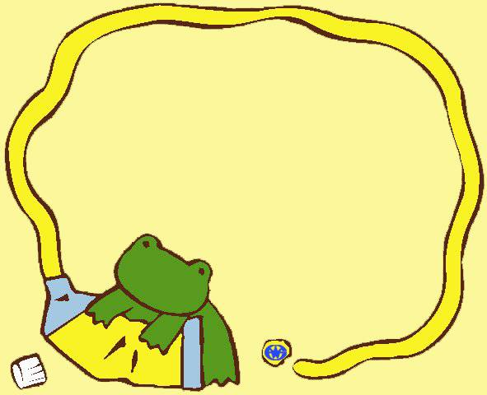
果园机器人

Slide 2


阅读要求：
1、借助拼音自读课文，把课文读正确、流
利，并标出自然段序号。
2、想想课文写的机器人是怎样的，哪些地方
有趣。

Slide 3

正确、流利朗读课文，想一想：
☆果园机器人是什么样子的？有什么特点？你认为哪些特点最有趣？

Slide 4
☆果园机器人是什么样子的？有什么特点？
果园机器人
①适合果农，所以叫（ ）。
②会（ ）、（ ）、（ ）。
③工作时不用（ ），也不用（ ）。
④只要“吃”（ ），就会
自己充电。
⑤听懂主人的指挥，摘（ ）。
摘果子 装箱 运送
电线 电池
果园机器人
树上掉下的果实
树上的果子“吃”

Slide 5
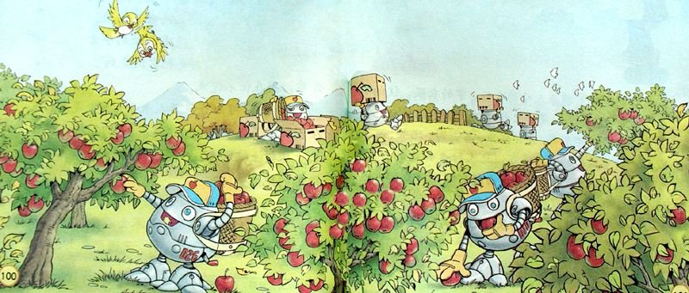
看图说说果园机器人是如何工作的？

Slide 6
☆文中哪些句子写出机器人的“有趣”呢？
找出有趣的地方勾画出来，再再读给同桌听，
并说出有趣的原因。

Slide 7
朗读感悟
有趣一：如果没有电，他们是要“罢工”的。
有趣二：因为电池的电很快就会用完的，没电了，机
器人就会“饿倒”。让果农们在大片密密的果树林里一
个个地去找“饿倒”了的机器人，那可太麻烦了。
有趣三：它们只要“吃”掉在地上的水果就可以干活。
这种机器人的肚子里，如果装了特殊的电池，就可
以把吃进去的水果变成糖，再把糖变成电。

Slide 8

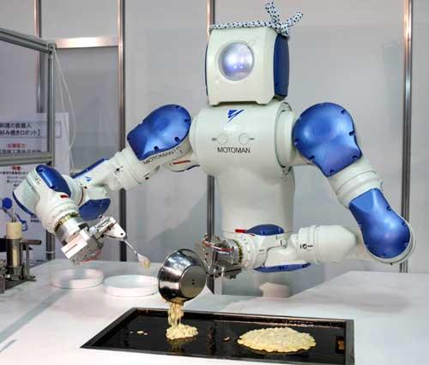
走进机器人世界
走进机器人世界
会做饭的机器人

Slide 9
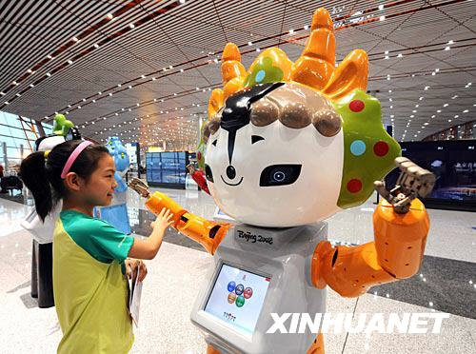
走进机器人世界
福娃机器人能够感应到一米范围内的游客，与人对话、摄影留念、唱歌舞蹈，还能回答与奥运会相关的问题。

Slide 10
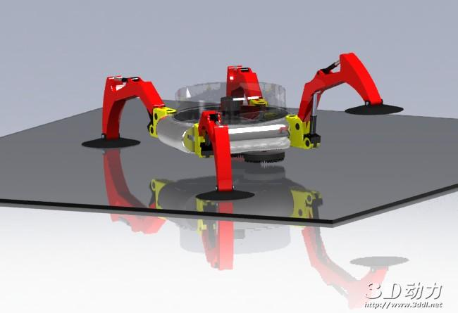
走进机器人世界
擦玻璃机器人

Slide 11
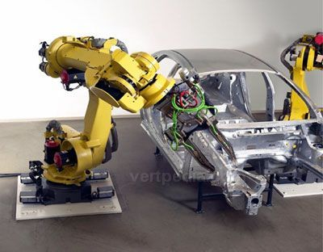
走进机器人世界
会装小汽车的机器人

Slide 12
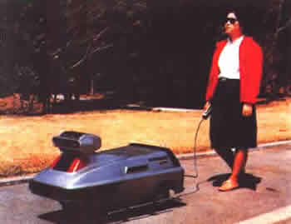
走进机器人世界
导盲机器人

Slide 13
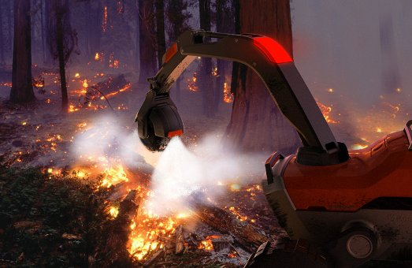
走进机器人世界
灭火机器人

Slide 14
聪明能干的机器人越来越受到大家的欢迎了，他们不但能够进入厨房制作佳肴，还能够投身火海奋勇救火……展开想像，说一说自己想发明什么样的机器人，它有哪些本领。先在脑海里构思一下，再把你的想法写下来或画下来。

